Slide 2
Redes Neuronales Artificiales
Semestre Otoño 2022
Modulo 7

Slide 3
Redes de Hopfield
Una red Hopfield es un tipo de red neuronal artificial, conocido por ser el modelo de red que simula la capacidad del cerebro humano para recordar cosas o reconstruir imágenes distorsionadas.
En el campo de las redes neuronales, este modelo se clasifica como aprendizaje no supervisado : la red aprende sin tener ejemplos, solo con el uso del concepto de "energía" .

Slide 4
En 1982 el físico estadounidense John Hopfield publicó un artículo, fundamental presenta un modelo matemático comúnmente conocido como la red de Hopfield :
Esta red significa "la aparición de nuevas características computacionales espontáneas a partir del comportamiento colectivo de un gran número de elementos simples de proceso "

Slide 5
Redes de Hopfield
A cada estado de la red se le puede atribuir una cierta cantidad de energía, el sistema evoluciona tratando de disminuir la energía mediante un proceso de relajación (recordemos el símil con una pelota cayendo por una superficie multidimensional), hasta alcanzar un mínimo (valle) donde se estabiliza. Los mínimos de energía se corresponden con los recuerdos almacenados durante el aprendizaje de la red.
Ante la presentación de un estímulo nuevo se obtendrá una configuración inicial más o menos parecida a alguno de los estímulos almacenados, el sistema evolucionará hasta caer en una configuración estable que representa el recuerdo asociado a ese estímulo.

Slide 6
Redes de Hopfield
Si la configuración inicial discrepa mucho de los recuerdos almacenados podemos alcanzar algún mínimo que no se corresponde a ningún recuerdo almacenado, recuperando en ese caso una información espuria, o podríamos no alcanzar ningún mínimo, quedando inestable:
En ese caso diríamos que la red está "confundida", no es capaz de reconocer el estímulo, no recuerda.

Slide 7
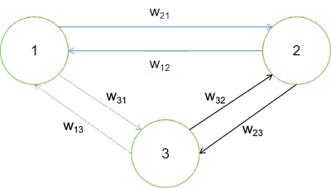
Redes de Hopfield
Es una red Monocapa, con N neuronas, la que tiene por salida 0 o 1. Vimos anteriormente que en ésta red existe la retroalimentación, sin embargo la salida de una neurona no es entrada de la misma.
Existe igualdad en los pesos, son simétricos (wij=wji).
w12 = w21
w13 = w31
w32 = w23

Slide 8
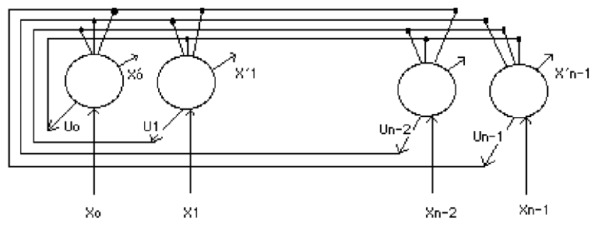
n: número de nodos en la red.
Xi: Entradas de la red (todas se ejecutan al mismo tiempo, t = 0).
Ui: Salidas que se recalculan hasta estabilizarse.

Slide 9
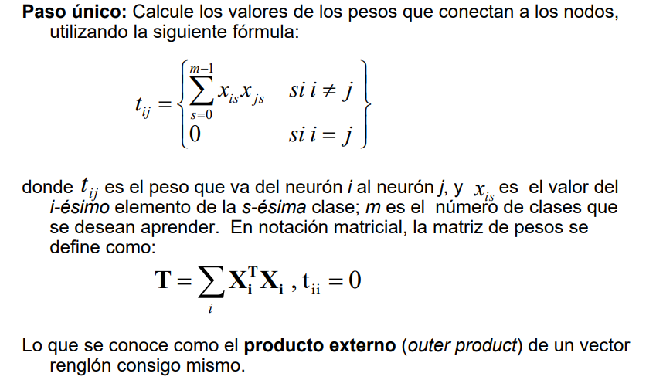

Slide 10
VENTAJAS DE LA RNA DE HOPFIELD
El tiempo de entrenamiento es muy corto.
Son bastante tolerantes al ruido.
Permite un funcionamiento síncrono como asíncrono.
DESVENTAJAS DE LA RNA DE HOPFIELD
Es limitado el número de patrones a aprender (según Hopfield, el número de clases a aprender no puede ser mayor de 0.15 veces el número de nodos en la red).
Si existen patrones que se parecen entre si, la red se vuelve inestable

Slide 11
Redes Recurrentes
Las redes neuronales recurrentes o recurrent neural networks (RNN) es un tipo de red neuronal artificial especializada en procesar datos secuenciales o series temporales cuya arquitectura permite que la red obtenga memoria artificial.
Este tipo de red artificial ayuda a realizar predicciones de lo que sucederá en un futuro a partir de datos históricos. Por ejemplo, podemos usar las redes neuronales recurrentes para predecir el volumen de ventas de un cierto producto. Esto ayuda a predecir el stock necesario y ahorrar dinero.

Slide 12
La neurona recurrente
En las redes neuronales, las funciones de activación solo se mueven hacia una dirección: hacia adelante.
Una neurona recurrente transmite la información hacia adelante pero también tiene la característica de enviar la información hacia atrás. Por lo tanto, en cada paso, la neurona recurrente recibe datos de las neuronas anteriores, pero también recibe información de ella misma en el paso anterior.

Slide 13
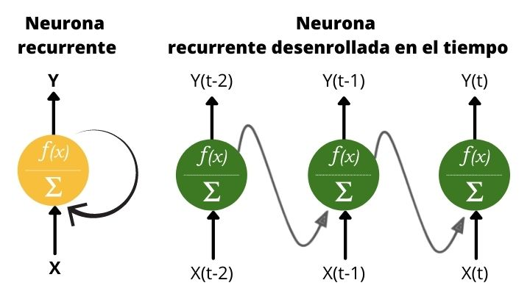

Slide 14
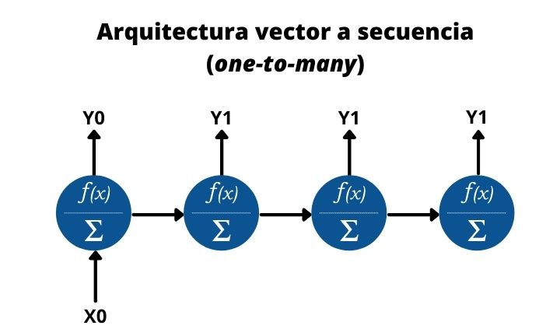
Tipos de redes neuronales recurrentes
Vector a secuencia o one-to-many
Este tipo de arquitectura permite la entrada de un dato y la salida de muchos datos en forma de secuencia. De ahí viene el nombre inglés de one-to-many.
Un ejemplo sería un modelo que a partir de una imagen nos la pudiera describir. Por lo tanto, en la red entraría un único dato, en este caso la imagen y obtendríamos una secuencia de datos, el texto, que sería la descripción de la imagen.

Slide 15
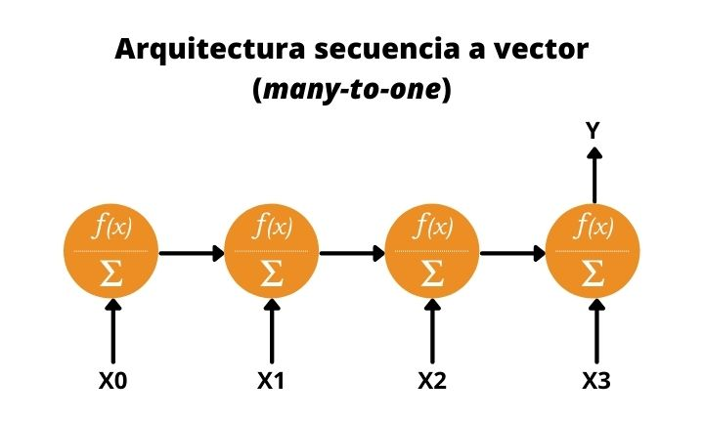
Tipos de redes neuronales recurrentes
Secuencia a vector o many-to-one
Este tipo de arquitectura es justo el contrario de la anterior. Damos como valor de entrada una secuencia y obtenemos un dato único.
Por ejemplo, un modelo que recibiera una descripción de una imagen y creara dicha imagen seria una rede neuronal recurrente many-to-one.

Slide 16
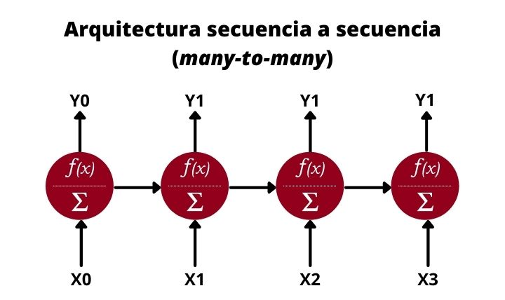
Tipos de redes neuronales recurrentes
Secuencia a secuencia o many-to-many
Finalmente tenemos las redes recurrentes many-to-many.
Esta arquitectura recibe datos secuenciales de entrada y crea datos secuenciales de salida. Un ejemplo muy claro son los traductores inteligentes.
Estos reciben un texto, por ejemplo, en castellano y genera un nuevo texto, por ejemplo, en inglés. También sirven para generar resúmenes de texto o para pasar texto a audio o audio a texto.

Slide 17
Celdas de memoria o memory cells
Toda la información nueva va añadiéndose al flujo de datos, hecho que permite que este tipo de redes tengan memoria. Resumiendo, las RNN tiene a cada timestep o paso de tiempo información de los tiempos anteriores, es decir, puede recordar lo visto anteriormente en la secuencia.
Esto permite, por ejemplo, que cuando se introduce un texto en la red neuronal recurrente, esta pueda relacionar conceptos distantes en la secuencia.

Slide 18
Problema de la memoria a corto plazo ( short-term memory )
La memoria de este tipo de redes es limitada, por lo que, es difícil la transmisión efectiva de información entre secuencias muy alejadas entre sí.
Esto es debido a lo que se conoce como desvanecimiento del gradiente o gradient vanishing .
Esto sucede cuando, durante el entrenamiento de la red neuronal recurrente, los pesos se hacen cada vez más pequeños, provocando que el gradiente también disminuya y que apenas se actualicen los pesos de la red, perdiendo la capacidad de aprendizaje del modelo.

Slide 19
Redes Recurrentes
El concepto de redes neuronales recurrentes es seguir la secuencia de la información.
En el método tradicional, no podíamos considerar diferentes entradas y salidas de forma colectiva. Incluso si la información estaba conectada, la considerábamos como un individuo.
La salida en las redes neuronales recurrentes es de acuerdo con el cálculo anterior.
También se puede considerar a las redes neuronales recurrentes como una memoria que recoge y almacena información sobre lo que el sistema ha calculado hasta ahora. Un sistema de redes neuronales recurrentes puede mirar hacia atrás en unos pocos pasos para utilizar la información anterior para los hallazgos actuales.

Slide 20
Para solucionar el problema de la memoria a corto plazo se crearon lo que se conocen como puertas o gates en inglés. Estas puertas son básicamente operaciones matemáticas como sumas o multiplicaciones que actúan como mecanismos para almacenar la información relevante y eliminar aquella que no tiene relevancia para el aprendizaje.
Los dos tipos de redes más importantes con estos mecanismos que permiten una memoria a más largo plazo son las LSTM ( Long-Short Term Memory ) y las GRU ( Gated Recurrent Units ).

Slide 21
LSTM ( Long-Short Term Memory )
Las LSTM son un tipo de redes neuronales recurrentes donde cada célula de memoria o memory cell tiene un grupo de operaciones muy especificas que permiten controlar el flujo de información. Estas operaciones, llamadas puertas permiten decidir si cierta información es recordada u olvidada.
Dentro de la célula de memoria nueva información es añadida a la que proviene de secuencias anteriores, es decir, de pasos de tiempo previos. Como veremos, información relevante nueva es agregado al flujo gracias a una operación de adición.

Slide 22
Puerta de olvido o forget gate : Esta puerta decide que información permanece y cual se olvida. Esto se consigue con la función sigmoide la cual tiene un dominio de 0 a 1. Cuanto más cerca del 0 menos importante es y cuanto más cerca del 1 más importante es.
Puerta de entrada o input gate : El papel de esta puerta consiste en actualizar el estado oculto (hidden state) de la célula. Para esta tarea, el nuevo input es añadido al estado oculto de un tiempo anterior. La cantidad de información que se conserva se controla con la función sigmoide transformando los valores entre 0 y 1. Cero significa que es poco importante y por tanto puede eliminarse. La unidad significa que es importante y que ese conocimiento debe permanecer.
Puerta de salida o output gate : Esta puerta se encarga de decidir cual será el estado oculto de la célula en el timestep siguiente. Para ello hace uso de la función sigmoide y tanh.
Función tanh : esta función que vemos repetidas veces dentro de las células de memoria tiene la función de comprimir los valores entre 1 y -1 para evitar que dichos valores incrementen mucho o disminuyan mucho y así evitar problemas del gradiente durante el entrenamiento que dificultarían el aprendizaje de la red.

Slide 23
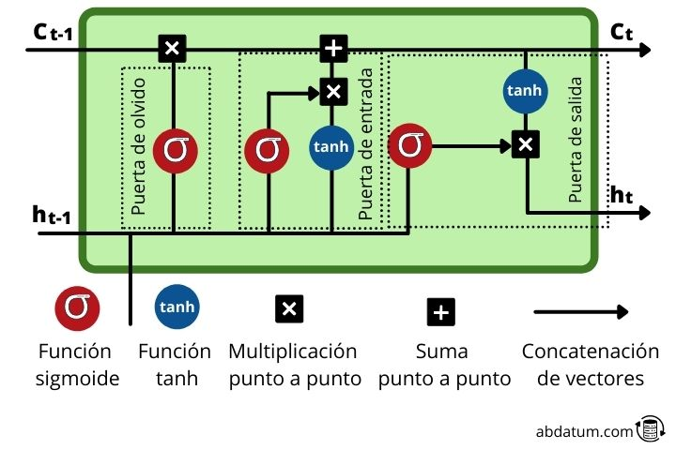

Slide 24
GRU ( Gated Recurrent Units )
Las GRUs son neuronas recurrentes con una estructura algo diferente que las LSTM. Son más nuevas y eliminan algunas de las operaciones de las LSTM.
Las GRUs no emplean el estado de célula ( cell state ), solo usan el hidden state para la transferencia de información. Además, tienen 2 puertas o gates diferenciadas: la puerta de actualización o update gate y la puerta de reseteo o reset gate

Slide 25
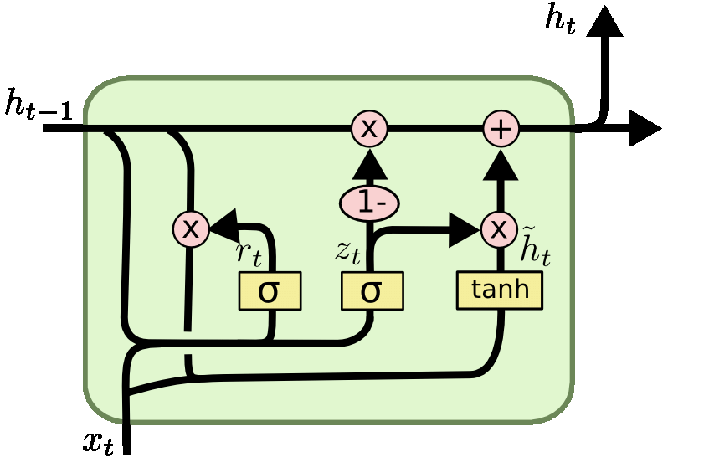
Puerta de actualización : este tipo de puerta de las GRUs es parecida a la función de las puertas de olvido y de entrada de las LSTMs. Cuyo objetivo es mantener la información relevante y eliminar los datos que no son importantes.
Puerta de reseteo : Esta puerta controla la cantidad de información que se olvida durante el aprendizaje de la red.

